Slide 1
Monitoramento de Ambientes SOA Baseados em Eventos

Slide 2
Introdução

Slide 3
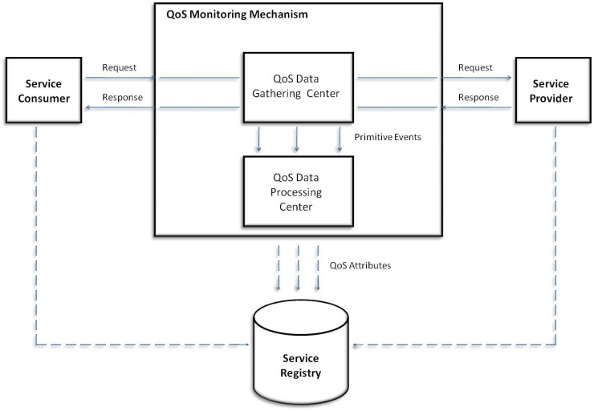
Mecanismo de Monitoramento Baseado em Eventos

Slide 4
Mecanismo de Monitoramento Baseado em Eventos
Intercepta requisições, coleta dados de QoS e transforma-os em eventos primitivos.

Slide 5
Mecanismo de Monitoramento Baseado em Eventos
Envio assíncrono

Slide 6
Mecanismo de Monitoramento Baseado em Eventos
Calcula métricas de QoS (como o tempo de resposta médio) que podem ser armazenados

Slide 7
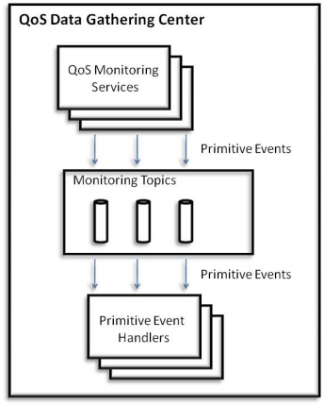
Centro de Recolhimento de Dados QoS

Slide 8
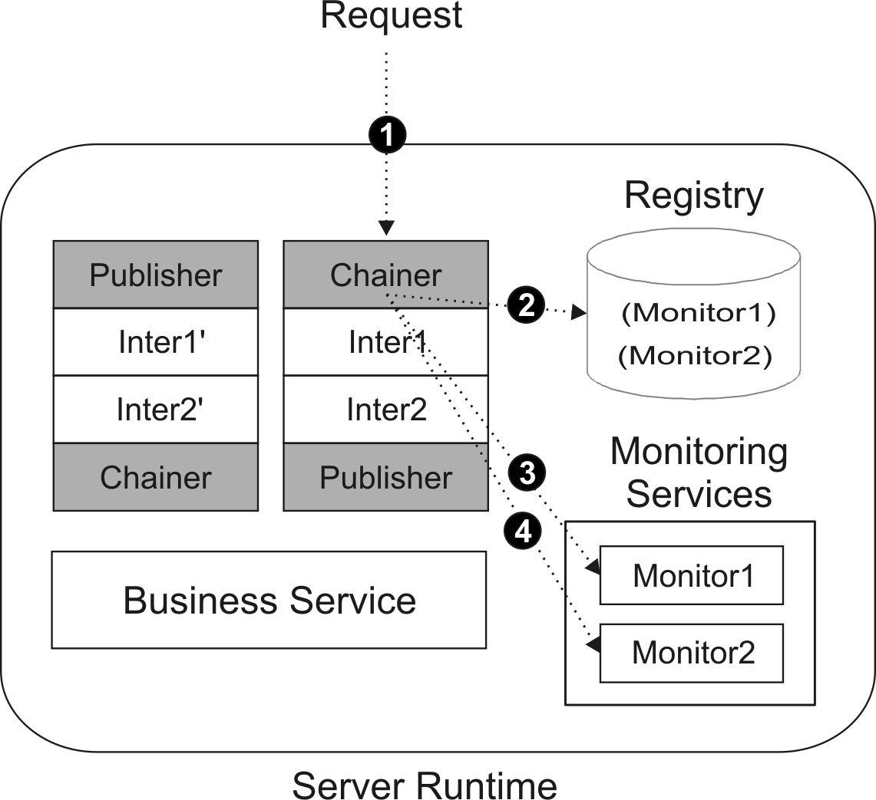
Centro de Recolhimento de Dados QoS

Slide 9
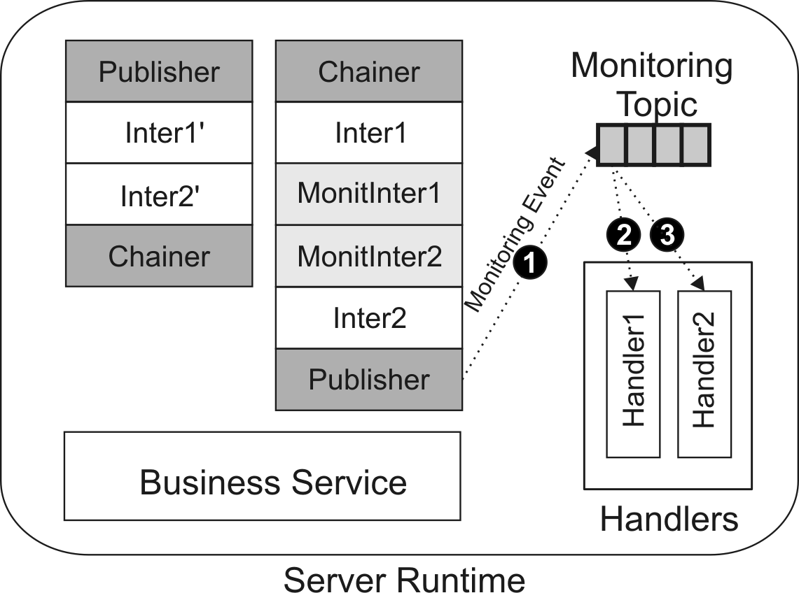
Centro de Recolhimento de Dados QoS

Slide 10
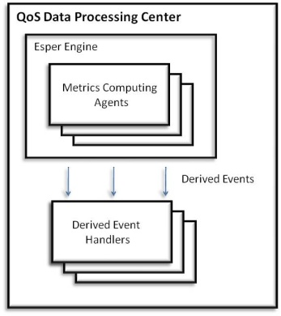
Centro de Processamento de Dados de QoS

Slide 11
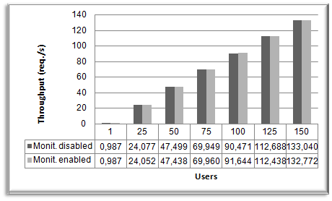
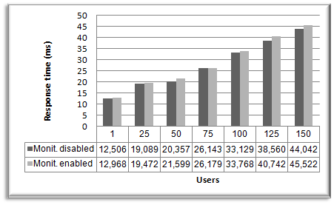
Resultados Obtidos

